Slide 1
23а. Уравнение прямой
Notes:
В режиме слайдов ответы появляются после кликанья мышкой

Slide 2
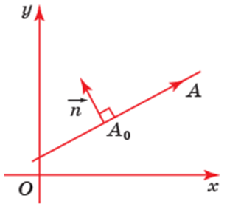
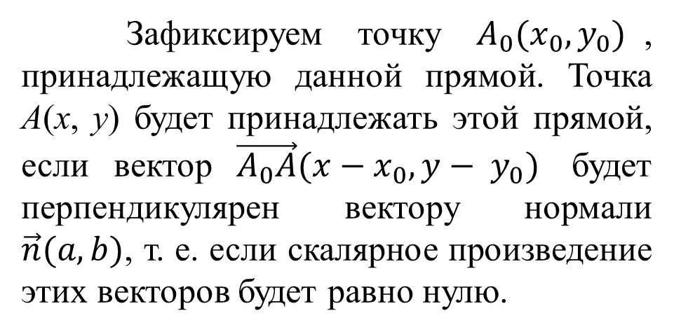
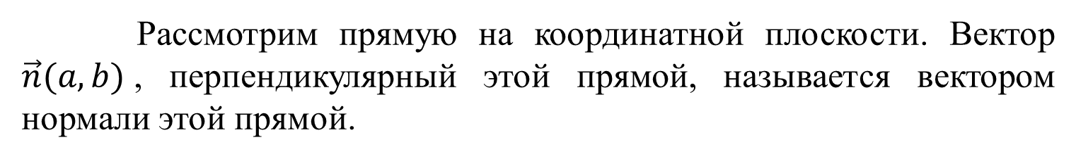
Рассмотрим прямую на координатной плоскости. Вектор $\vec{n}(a, b)$, перпендикулярный этой прямой, называется вектором нормали этой прямой.
Зафиксируем точку $A_{0}(x_{0}, y_{0})$, принадлежащую данной прямой. Точка A(x, y) будет принадлежать этой прямой, если вектор $\vec{A_{0}A}(x−x_{0}, y− y_{0})$ будет перпендикулярен вектору нормали $\vec{n}(a, b)$, т. е. если скалярное произведение этих векторов будет равно нулю.
Расписывая скалярное произведение через координаты данных векторов, получим уравнение этой прямой
a(x – x₀) + b(y – y₀) = 0.
Обозначая –ax₀ – by₀ = c, данное уравнение можно переписать в виде ax + by + c = 0.

Slide 3
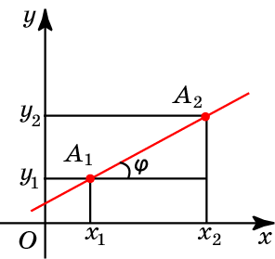
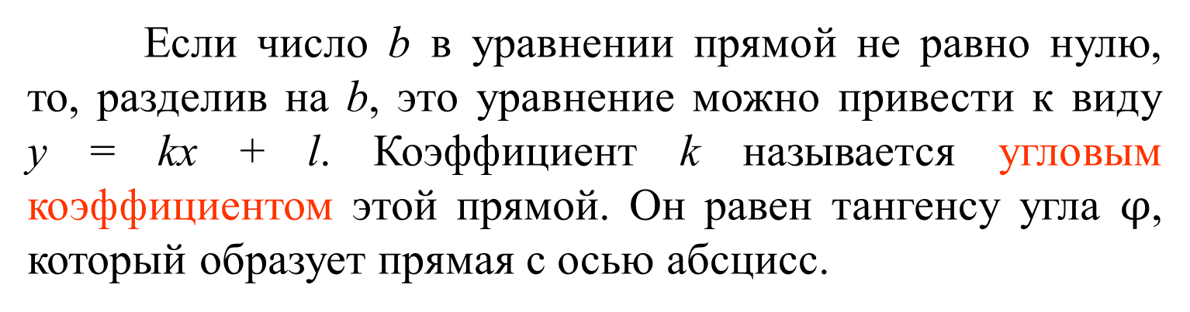
Угловой коэффициент
Если число b в уравнении прямой не равно нулю, то, разделив на b, это уравнение можно привести к виду y = kx + l. Коэффициент k называется угловым коэффициентом этой прямой. Он равен тангенсу угла $φ$, который образует прямая с осью абсцисс.
Notes:
В режиме слайдов ответы появляются после кликанья мышкой

Slide 4
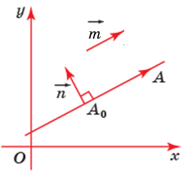
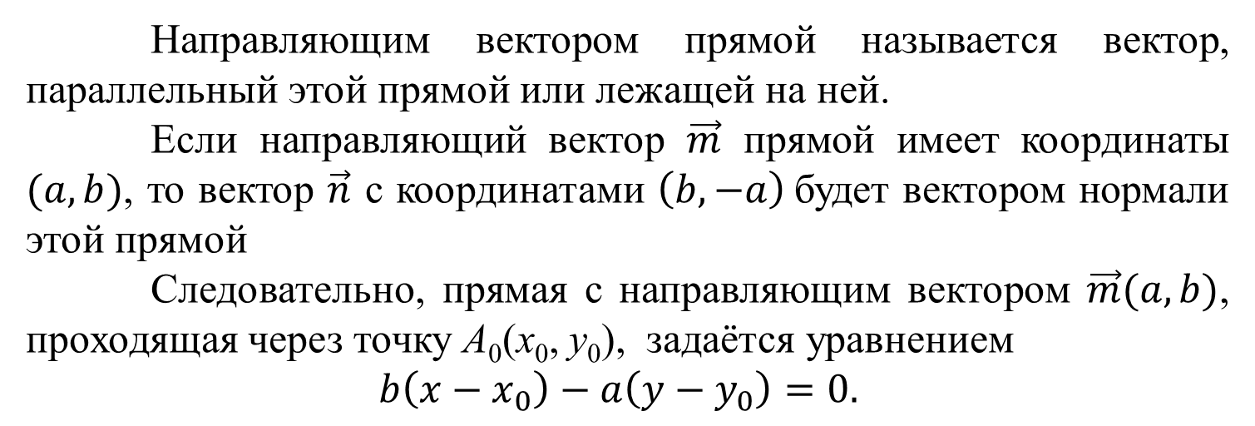
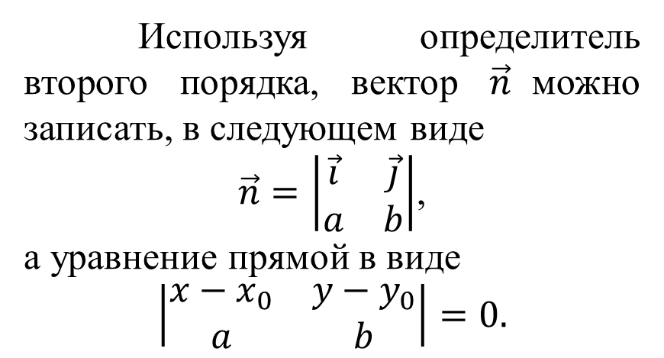
Направляющим вектором прямой называется вектор, параллельный этой прямой или лежащей на ней.
Если направляющий вектор $\vec{m}$ прямой имеет координаты $(a, b)$, то вектор $\vec{n}$ с координатами $\left(b, −a\right)$будет вектором нормали этой прямой
Следовательно, прямая с направляющим вектором $\vec{m}(a, b)$, проходящая через точку A₀(x₀, y₀), задаётся уравнением
$b\left(x−x_{0}\right)−a\left(y−y_{0}\right)=0.$
Используя определитель второго порядка, вектор $\vec{n}$можно записать, в следующем виде
$\vec{n}=\left|\begin{matrix}\vec{i} & \vec{j} \\ a & b\end{matrix}\right|$,
а уравнение прямой в виде
$$\left|\begin{matrix}x−x_{0} & y−y_{0} \\ a & b\end{matrix}\right|=0.$$

Slide 5
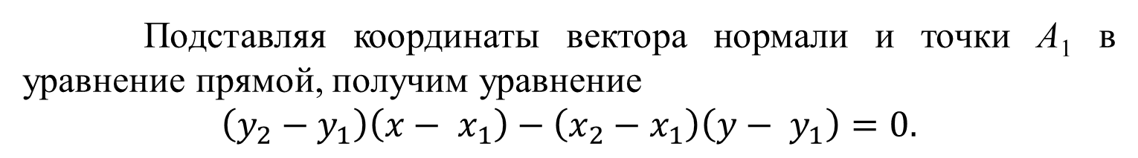
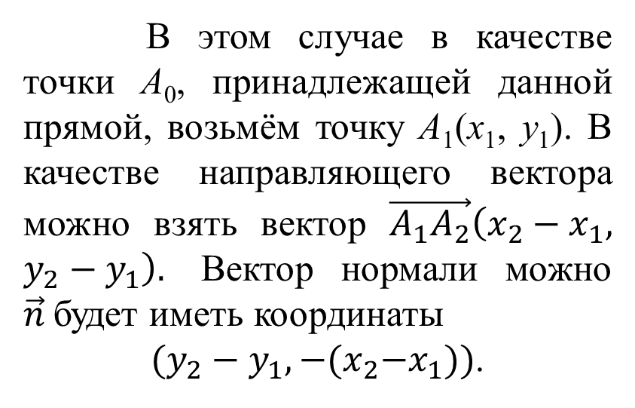
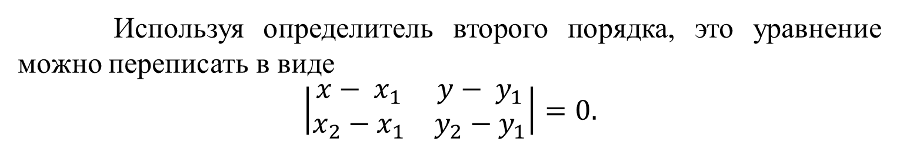
Найдём уравнение прямой, проходящей через две точки А₁(x₁, y₁), A₂(x₂, y₂).
В этом случае в качестве точки A₀, принадлежащей данной прямой, возьмём точку А₁(x₁, y₁). В качестве направляющего вектора можно взять вектор $\vec{A_{1}A_{2}}\left(x_{2}−x_{1}, y_{2}−y_{1}\right).$ Вектор нормали можно $\vec{n}$будет иметь координаты
$(y_{2}−y_{1}, −{(x}_{2}−x_{1}))$.
Подставляя координаты вектора нормали и точки A₁ в уравнение прямой, получим уравнение
$$\left(y_{2}−y_{1}\right)\left(x− x_{1}\right)−\left(x_{2}−x_{1}\right)\left(y− y_{1}\right)=0.$$
Используя определитель второго порядка, это уравнение можно переписать в виде
$$\left|\begin{matrix}x− x_{1} & y− y_{1} \\ x_{2}−x_{1} & y_{2}−y_{1}\end{matrix}\right|=0.$$

Slide 6
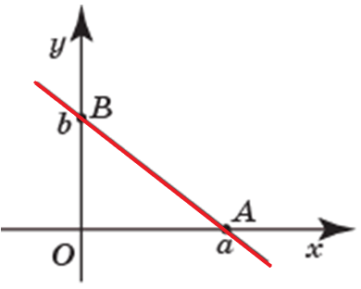
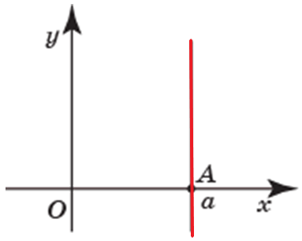
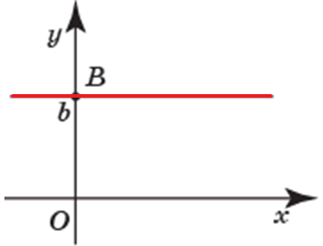
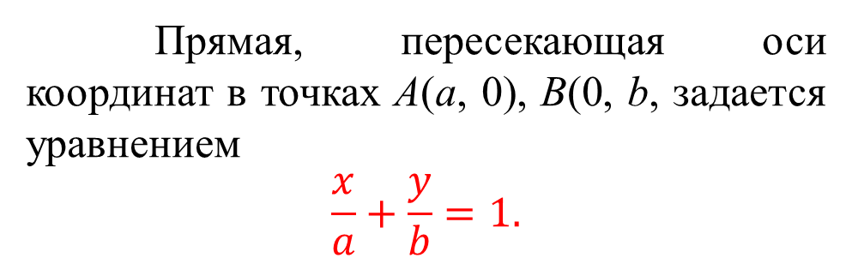
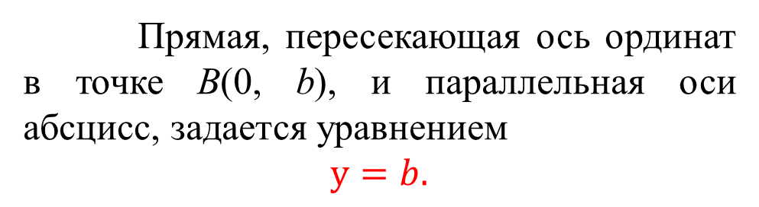
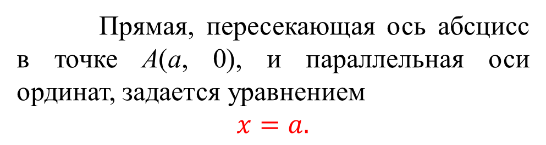
Рассмотрим некоторые частные случаи задания прямой.
Прямая, пересекающая оси координат в точках A(a, 0), B(0, b, задается уравнением
$$\frac{x}{a}+\frac{y}{b}=1.$$
Прямая, пересекающая ось абсцисс в точке A(a, 0), и параллельная оси ординат, задается уравнением
$$x=a.$$
Прямая, пересекающая ось ординат в точке B(0, b), и параллельная оси абсцисс, задается уравнением
$$y=b.$$
Notes:
В режиме слайдов ответы и решения появляются после кликанья мышкой

Slide 7
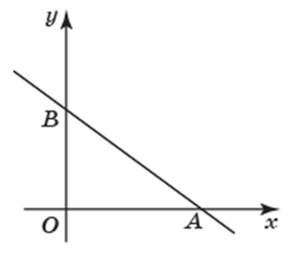
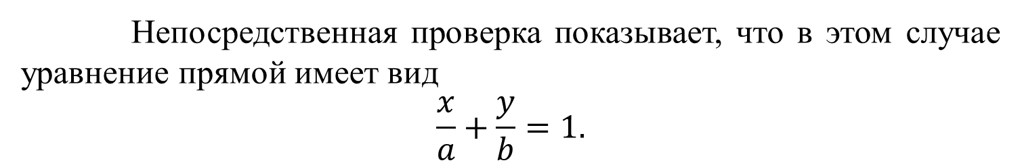
Важным частным случаем является уравнение прямой, пересекающей оси координат в точках точки A(a, 0) и B(0, b).
Непосредственная проверка показывает, что в этом случае уравнение прямой имеет вид
$$\frac{x}{a}+\frac{y}{b}=1.$$

Slide 8
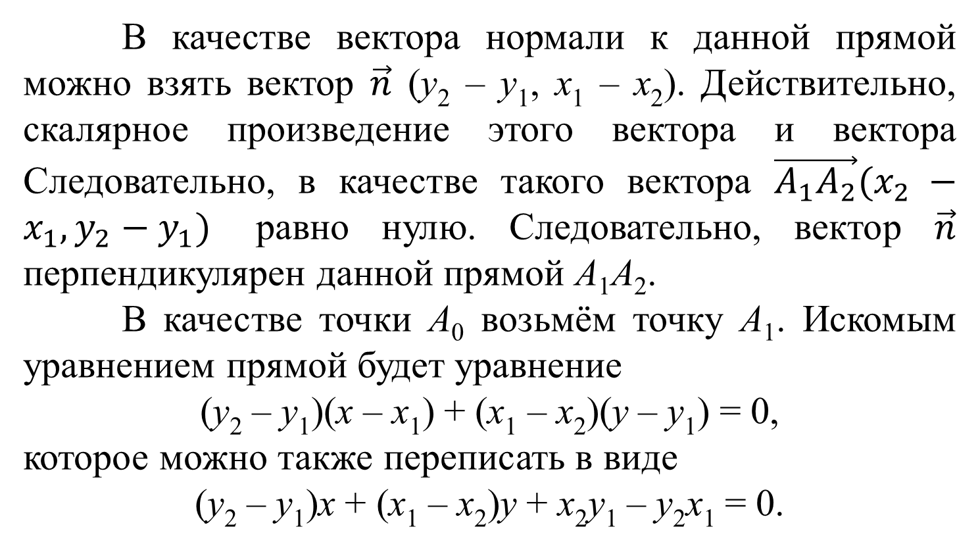
Найдём уравнение прямой, проходящей через заданные точки A₁(x₁, y₁) и A₂(x₂, y₂).
В качестве вектора нормали к данной прямой можно взять вектор $\vec{n}$ (y₂ – y₁, x₁ – x₂). Действительно, скалярное произведение этого вектора и вектора Следовательно, в качестве такого вектора $\vec{A_{1}A_{2}}(x_{2} −x_{1},y_{2}−y_{1})$ равно нулю. Следовательно, вектор $\vec{n}$ перпендикулярен данной прямой A₁A₂.
В качестве точки A₀ возьмём точку A₁. Искомым уравнением прямой будет уравнение
(y₂ – y₁)(x – x₁) + (x₁ – x₂)(y – y₁) = 0,
которое можно также переписать в виде
(y₂ – y₁)x + (x₁ – x₂)y + x₂y₁ – y₂x₁ = 0.
Notes:
В режиме слайдов ответы появляются после кликанья мышкой

Slide 9
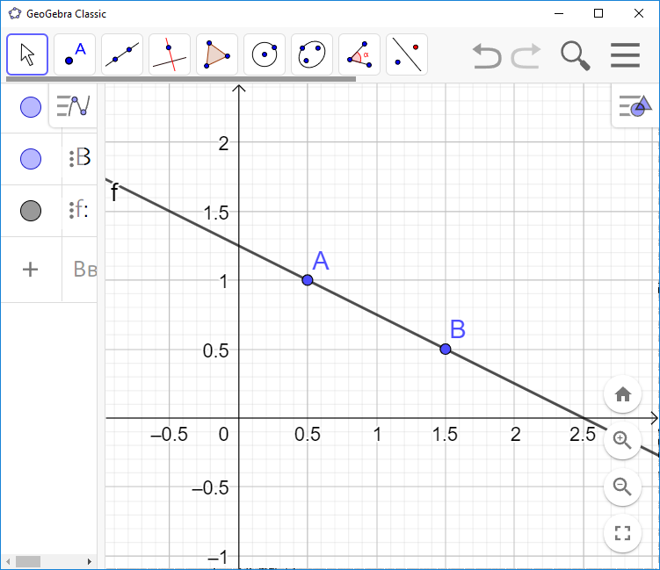
Прямую, проходящую через данные точки, можно получить в программе GeoGebra. Для этого нужно выбрать инструмент «Прямая», и левой кнопкой мыши указать две точки. В результате на экране появится искомая прямая.
Notes:
В режиме слайдов ответы появляются после кликанья мышкой

Slide 10
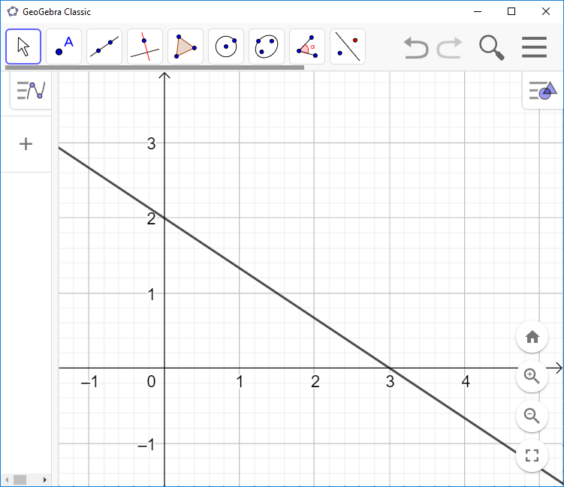
Для получения прямой, заданной уравнением, в строке «Ввод» программы GeoGebra нужно набрать это уравнение.
Например, если набрать: 2x + 3y = 6 и нажать “Enter”, то появится искомая прямая.
Notes:
В режиме слайдов ответы появляются после кликанья мышкой

Slide 11
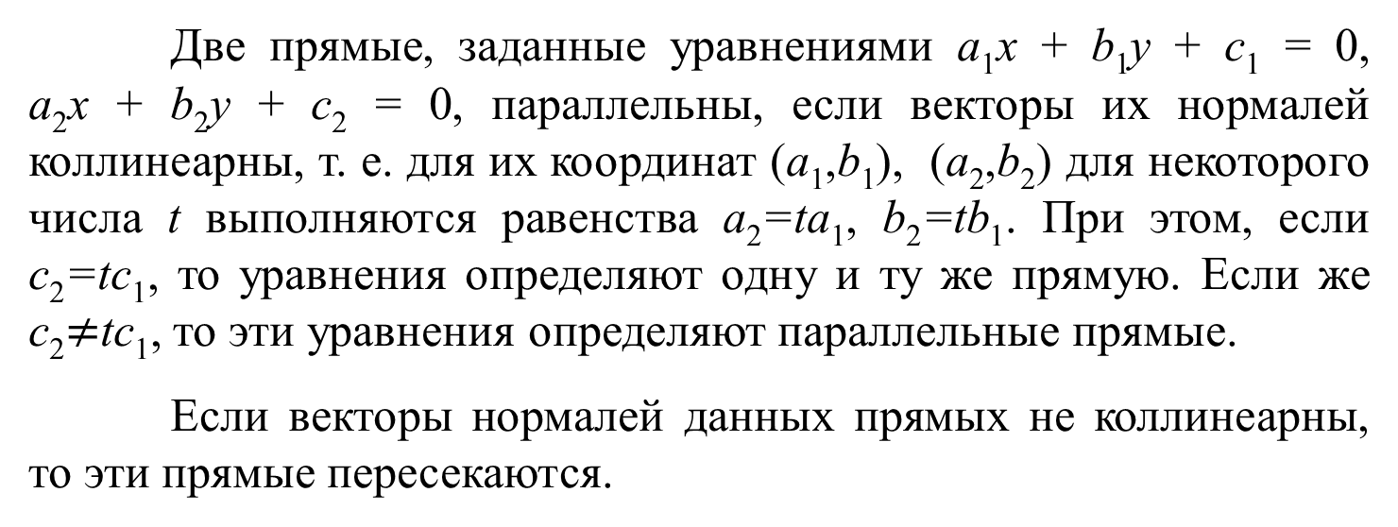
Взаимное расположение двух прямых
Две прямые, заданные уравнениями a₁x + b₁y + c₁ = 0, a₂x + b₂y + c₂ = 0, параллельны, если векторы их нормалей коллинеарны, т. е. для их координат (a₁,b₁), (a₂,b₂) для некоторого числа t выполняются равенства a₂=ta₁, b₂=tb₁. При этом, если с₂=tс₁, то уравнения определяют одну и ту же прямую. Если же с₂$≠$tc₁, то эти уравнения определяют параллельные прямые.
Если векторы нормалей данных прямых не коллинеарны, то эти прямые пересекаются.
Notes:
В режиме слайдов ответы появляются после кликанья мышкой

Slide 12
Упражнение 1
Какие уравнения имеют координатные прямые: а) Ox; б) Oy?
Ответ: а) y = 0;
б) x = 0.
Notes:
В режиме слайдов ответы появляются после кликанья мышкой

Slide 13
Упражнение 2
Напишите уравнение прямой:
а) проходящей через точку A(a, 0), и параллельную оси Oy;
б) проходящей через точку B(0, b), и параллельную оси Ox.
Ответ: а) x = a;
б) y = b.
Notes:
В режиме слайдов ответы появляются после кликанья мышкой

Slide 14
Упражнение 3
Напишите уравнение прямой, проходящей через точки A(2, 0), и B(0, 3).
Ответ: $3x+2y=6$.
Notes:
В режиме слайдов ответы появляются после кликанья мышкой

Slide 15
Упражнение 4
Определите, какие из перечисленных ниже пар прямых параллельны между собой:
а) x + y - 1 = 0, x + y + 1 = 0;
б) x + y - 1 = 0, x - y - 1 = 0;
в) -7x + y = 0, 7x - y - 5 = 0;
г) 2x + 4y - 8 = 0, -x - 2y + 4 = 0.
Ответ: а), в).
Notes:
В режиме слайдов ответы появляются после кликанья мышкой

Slide 16
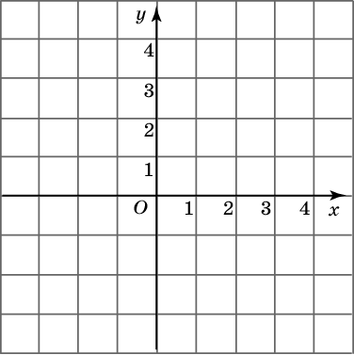
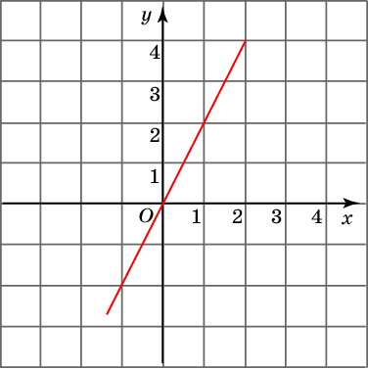
Упражнение 5
Изобразите прямую, заданную уравнением y = 2x.
Ответ:
Notes:
В режиме слайдов ответы появляются после кликанья мышкой

Slide 17
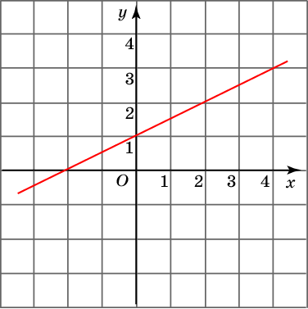
Упражнение 6
Изобразите прямую, заданную уравнением x - 2y + 2 = 0.
Ответ: (1, -2).
Notes:
В режиме слайдов ответы появляются после кликанья мышкой

Slide 18
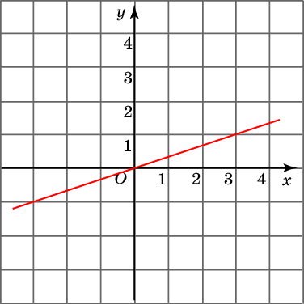
Упражнение 7
Напишите уравнение прямой, изображенной на рисунке.
Ответ: x – 3y = 0.
Notes:
В режиме слайдов ответы появляются после кликанья мышкой

Slide 19
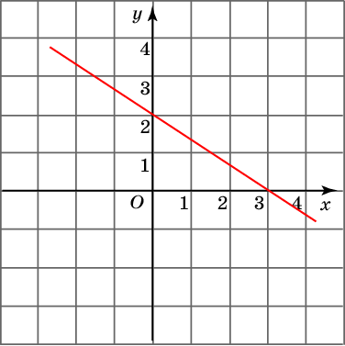
Упражнение 8
Напишите уравнение прямой, изображенной на рисунке.
Ответ: 2x + 3y = 6.
Notes:
В режиме слайдов ответы появляются после кликанья мышкой

Slide 20
Упражнение 9
Напишите уравнение прямой, проходящей через начало координат с угловым коэффициентом: а) k = 1; б) k = 2; в) k = 0,5 ; г) k = -1; д) k = -2; е) k = - 0,5 . Нарисуйте эти прямые.
Ответ: а) y = x;
б) y = 2x;
в) y = 0,5 x;
г) y = -x;
д) y = -2x;
е) y = - 0,5x.
Notes:
В режиме слайдов ответы появляются после кликанья мышкой

Slide 21
Упражнение 10
Найдите угловой коэффициент прямой: а) 2x - 3y + 4 = 0; б) x + 2y - 1 = 0.
Ответ: а)
б) – 0,5.
Notes:
В режиме слайдов ответы появляются после кликанья мышкой

Slide 22
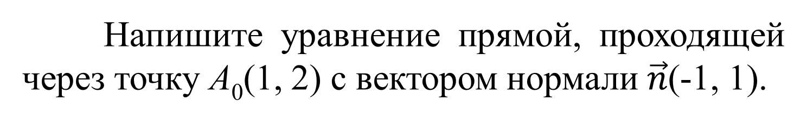
Упражнение 11
Напишите уравнение прямой, проходящей через точку A₀(1, 2) с вектором нормали $\vec{n}$(-1, 1).
Ответ: x - y + 1 = 0.
Notes:
В режиме слайдов ответы появляются после кликанья мышкой

Slide 23
Упражнение 12
Напишите уравнение прямой, которая проходит через точку M(1, -2) и перпендикулярна прямой: а) y = x; б) 2x + 3y = 6.
Ответ: а) y = –x – 1;
б) 3x – 2y – 7 = 0.
Notes:
В режиме слайдов ответы появляются после кликанья мышкой

Slide 24
Упражнение 13
Напишите уравнение прямой, которая проходит через точку M(1, -2) и параллельна: а) координатной прямой Ox; б) координатной прямой Oy.
Ответ: а) y = -2;
б) x = 1;
Notes:
В режиме слайдов ответы появляются после кликанья мышкой

Slide 25
Упражнение 14
Напишите уравнение прямой, которая проходит через точку M(1, -2) и параллельна прямой: а) y = x; б) 2x + 3y = 6.
Ответ: а) y = x – 3;
б) 2x + 3y + 4 = 0.
Notes:
В режиме слайдов ответы появляются после кликанья мышкой

Slide 26
Упражнение 15
Найдите координаты точки пересечения прямых:
а) x + y - 1 = 0, x - y + 3 = 0;
б) 3x - y + 2 = 0, 5x - 2y + 1 = 0.
Ответ: а) (-1, 2);
б) (-3, -7).
Notes:
В режиме слайдов ответы появляются после кликанья мышкой

Slide 27
Упражнение 16
Точка H(-2, 4) является основанием перпендикуляра, опущенного из начала координат на прямую. Напишите уравнение этой прямой.
Ответ: x - 2y + 10 = 0.
Notes:
В режиме слайдов ответы появляются после кликанья мышкой

Slide 28
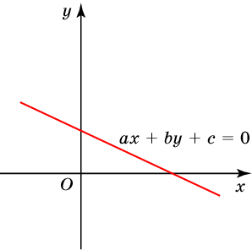
Упражнение 17*
Напишите уравнение прямой, симметричной прямой, заданной уравнением ax + by + с = 0, относительно: а) оси Ox; б) оси Oy; в) начала координат O.
Ответ: а) ax – by + с = 0;
б) –ax + by + с = 0;
в) ax + by – с = 0.
Notes:
В режиме слайдов ответы появляются после кликанья мышкой

Slide 29
Упражнение 18
Напишите уравнение прямой, проходящей через точки: а) A(1, 0), B (0, 1); б) M(3, -1), N(4, 1).
Ответ: а) x + y - 1 = 0;
б) 2x - y - 7 = 0.
Notes:
В режиме слайдов ответы появляются после кликанья мышкой

Slide 30
Упражнение 19
Напишите уравнение серединного перпендикуляра к отрезку AB: а) A(1, 2), B (4, 3); б) A(3, 2), B(-1, 4).
Ответ: а) x + y - 5 = 0;
б) 2x – y +1 = 0.
Notes:
В режиме слайдов ответы появляются после кликанья мышкой

Slide 31
Упражнение 20
Найдите координаты центра окружности, описанной около треугольника ABC, для которого A(1, 1), B(7, 1), C(3, 5).
Ответ: (4, 2).
Notes:
В режиме слайдов ответы появляются после кликанья мышкой

Slide 32
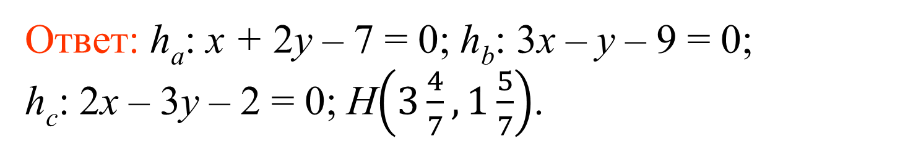
Упражнение 21*
Треугольник задан своими вершинами A(1, 3), B(3, 0), C(4, 2). Найдите уравнения прямых, на которых лежат высоты этого треугольника, и координаты их точки пересечения.
Ответ: h_{a}: x + 2y – 7 = 0; h_{b}: 3x – y – 9 = 0;
h_{c}: 2x – 3y – 2 = 0; H$\left(3\frac{4}{7}, 1\frac{5}{7}\right)$.
Notes:
В режиме слайдов ответы появляются после кликанья мышкой

Slide 33
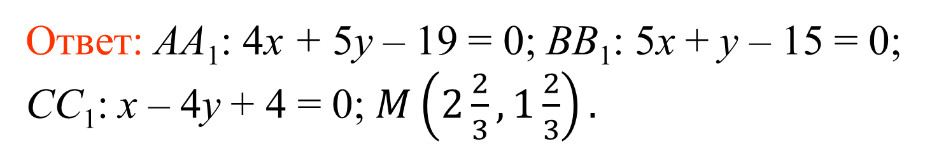
Упражнение 22*
Треугольник задан своими вершинами A(1, 3), B(3, 0), C(4, 2). Найдите уравнения прямых, на которых лежат медианы AA₁, BB₁, CC₁ этого треугольника, и координаты их точки пересечения M.
Ответ: AA₁: 4x + 5y – 19 = 0; BB₁: 5x + y – 15 = 0;
CC₁: x – 4y + 4 = 0; $M\left(2\frac{2}{3}, 1\frac{2}{3}\right).$
Notes:
В режиме слайдов ответы появляются после кликанья мышкой

